Slide 1






Tiếng Việt

Slide 2
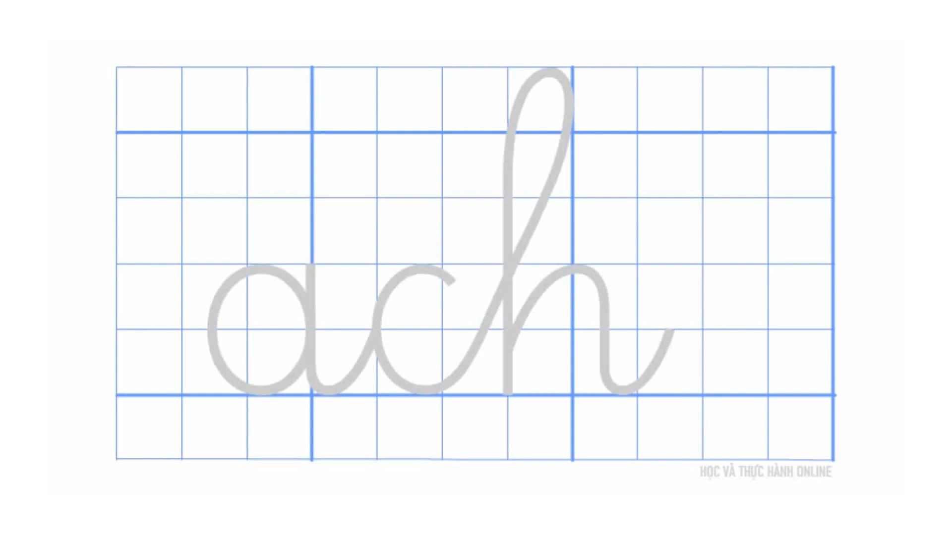



Slide 3


Slide 4
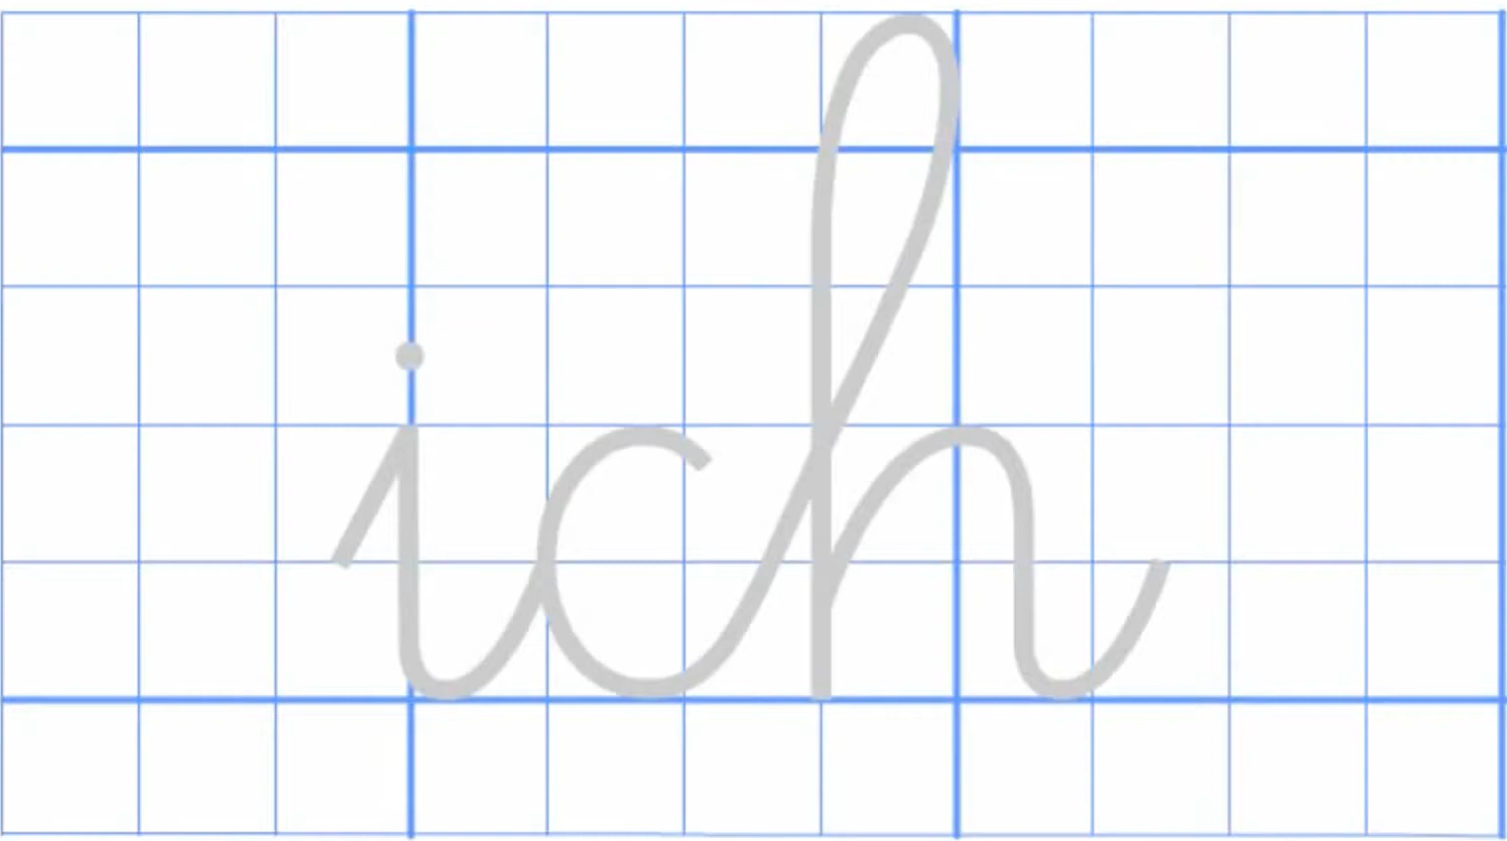

Slide 5










